Slide 1


Slide 2
LA META
MÁS sabés… MEJOR decidís

Slide 3
PROPUESTA
Aplicación que permita a los jóvenes medir su nivel de conocimiento de la actualidad a partir de un contacto lúdico para:
reflexionar
profundizar
… y divertirse!

Slide 4
PROCESO CREATIVO
Antecedentes:
TAI (Test de Actualidad Informativa)
Disparadores:
Preguntados y Guitar Hero

Slide 5
SOBRE EL JUEGO
CAPÍTULOS: Se adapta a diversas temáticas relevantes de la actualidad a modo de “capítulos”. En esta demo: Elecciones 2015
PREGUNTAS: verdadero / falso y opción múltiple.
CATEGORÍAS que clasifican la información: zona de promesas, candidatos, del dicho al hecho, quién lo dijo

Slide 6
SOBRE EL JUEGO
SUGERENCIAS: Ante el error la aplicación sugiere contenidos para profundizar.
NIVELES para avanzar en complejidad.
VIDAS: Los participantes tienen una cantidad limitada de intentos.

Slide 7
EN PROCESO...
Vinculación con las redes sociales para compartir resultados.
Competencia entre jugadores.
Participación colectiva para la construcción preguntas y de sugerencias.
Recompensas.

Slide 8
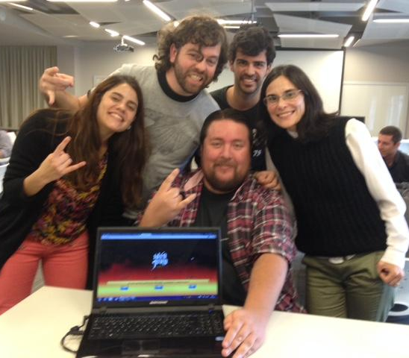
THE BANDA
ABRIL BARCO
FLORENCIA PÉREZ GAUDIO
HORACIO OGGERO
PABLO CELAYES
JOEL H. CAZORLA

